Slide 1
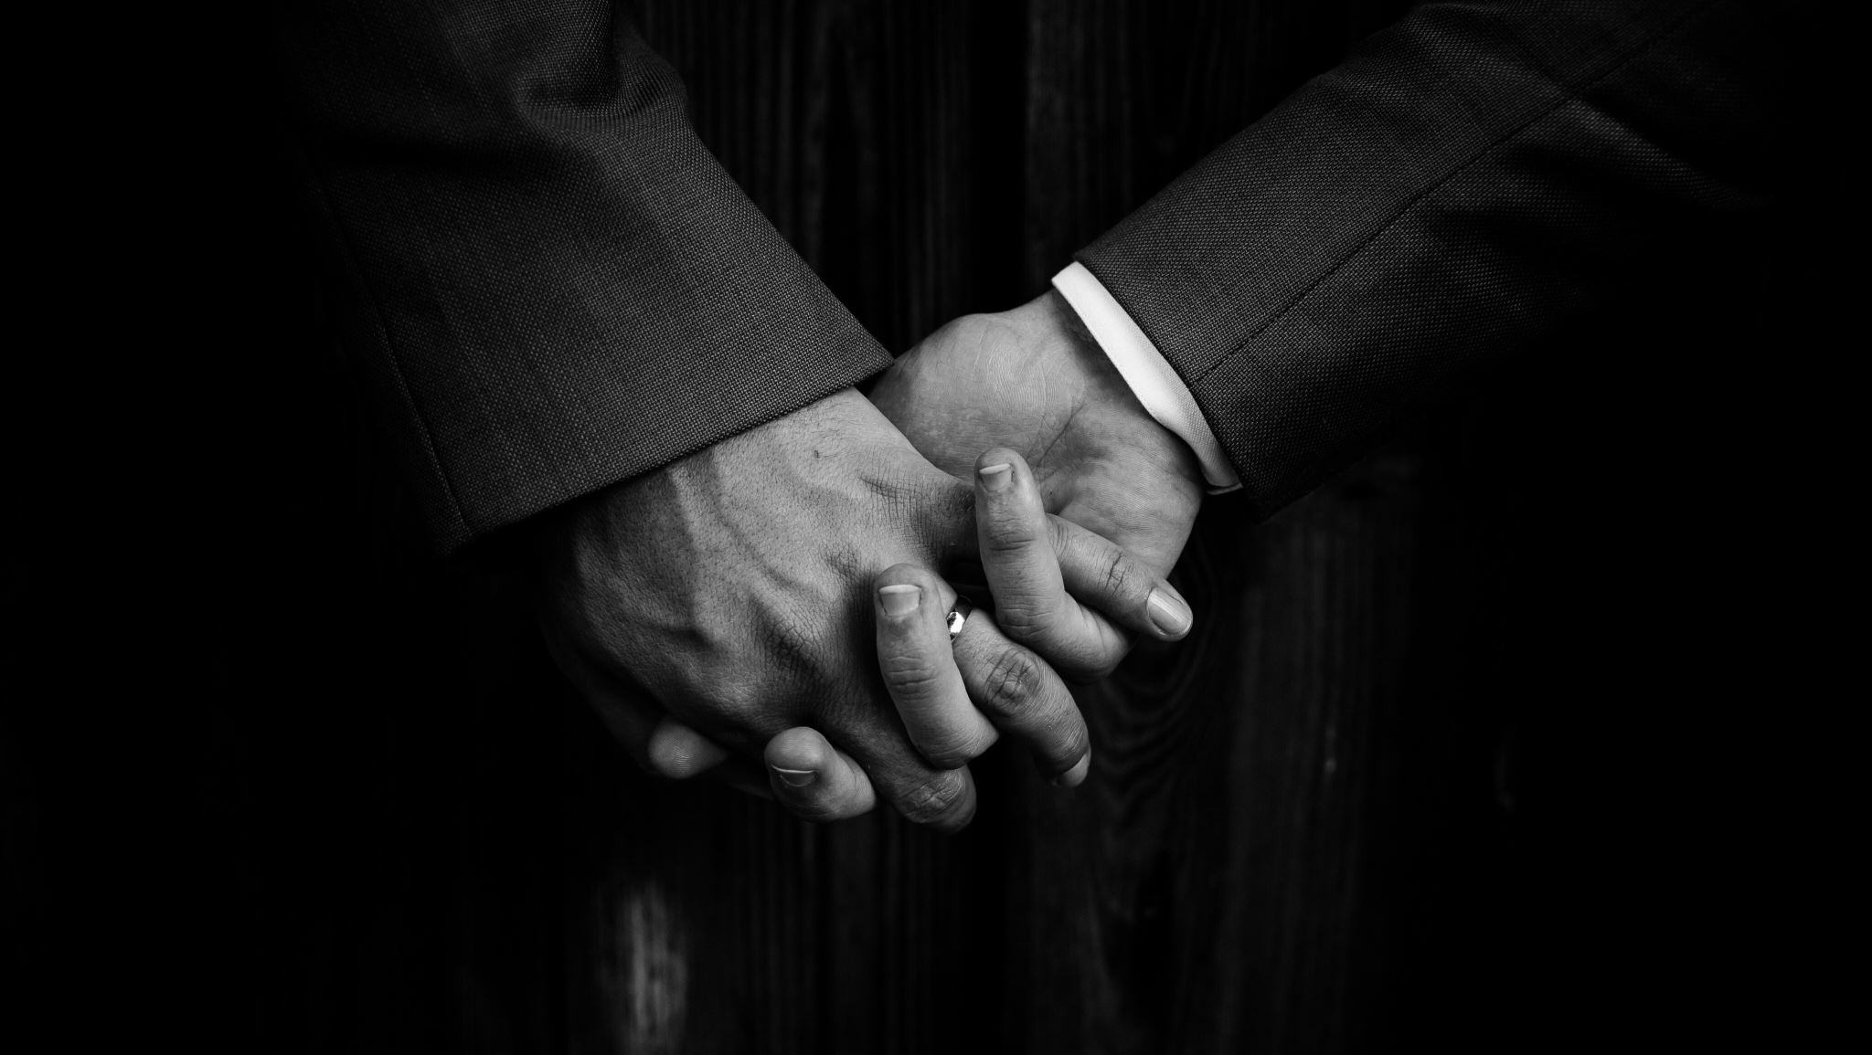
Zlo a svědomí

Slide 2
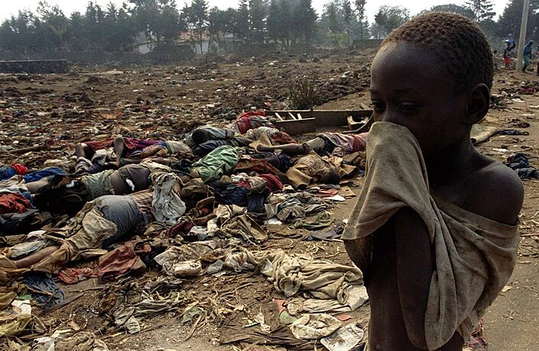
Co je zlo?
Zlo může být viděno ve formě lidských činů, např. genocida, války, terorismus.
Případ: Genocida v Rwandě (1994) - etnické konflikty vedly k masovým vraždám, kde byla spáchána hrůza na zdejším obyvatelstvu.

Slide 3
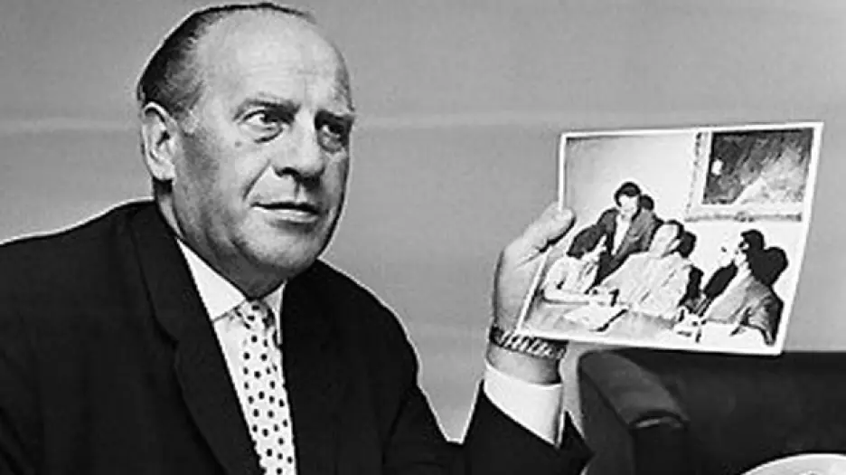
Svědomí a jeho role
Svědomí jako vnitřní brána hodnot, která ovlivňuje lidské rozhodování.
Případ: Oskar Schindler - podnikatel, který zachránil tisíce Židů během holocaustu kvůli svému silnému svědomí.

Slide 4
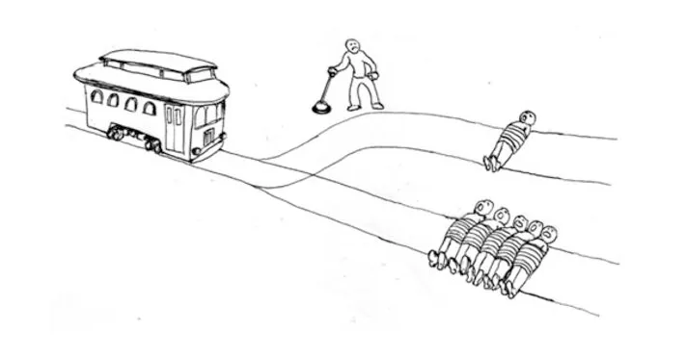
Etické perspektivy
Různé přístupy: Utilitarismus, deontologie, etika ctností.
Případ: Trolley problem - myšlenkový experiment o etickém rozhodování při řešení dilematu zachránit jednoho na úkor druhého.

Slide 5
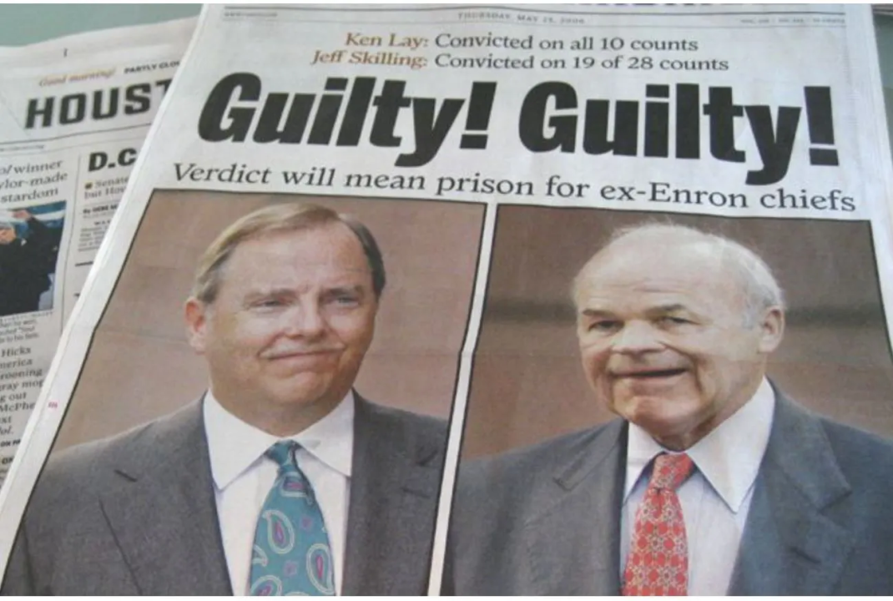
Zlo ve společnosti
Korupce, zneužívání moci, sociální nespravedlnost.
Případ: Enron skandál (2001) - korupce a podvody vedly ke kolapsu jedné z největších energetických firem.

Slide 6
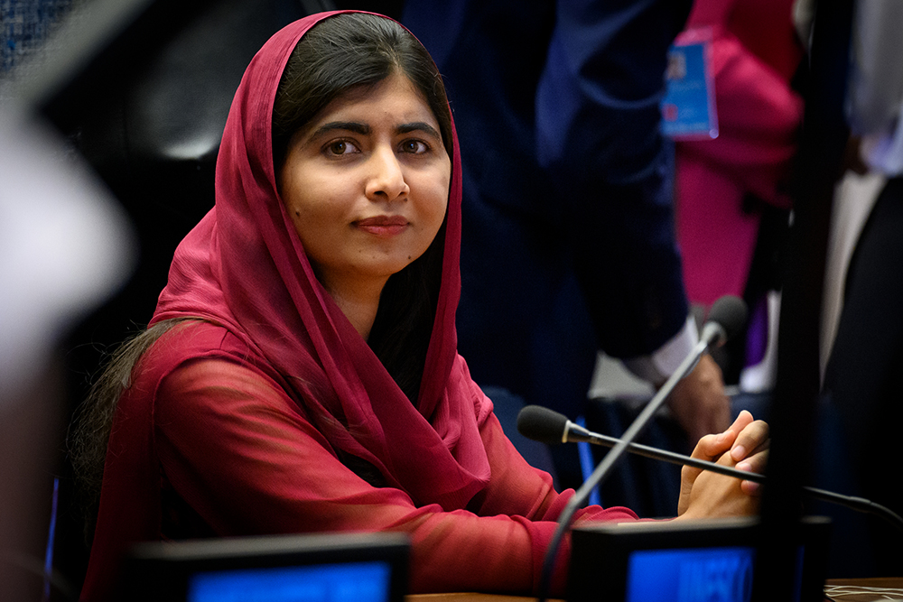
Svědomí jako obrana proti zlu
Silné svědomí: Odolávání tlaku společnosti ve prospěch správných rozhodnutí.
Případ: Malala Yousafzai - bojovnice za právo dívek na vzdělání, která odolala teroristickým hrozbám.

Slide 7
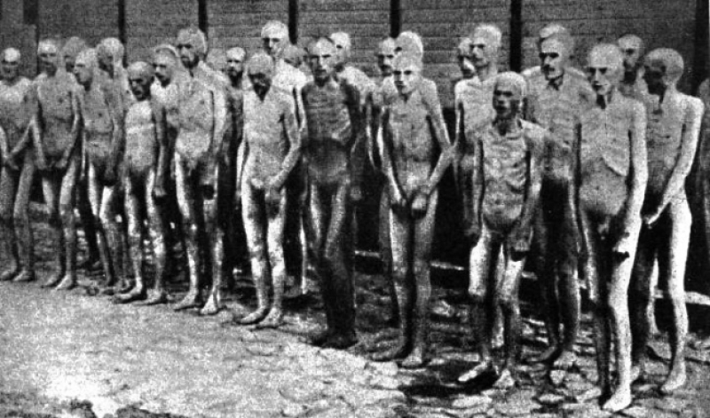
Souvislost s historií
Historické události: Vliv zla na průběh dějin.
Případ: Druhá světová válka - nacistický režim a holocaust jako příklady extrémního zla.

Slide 8
Děkuji za pozornost!

